Slide 1
Домашнее задание
- § 41-42 читать, таблицу учить, записи в тетради учить
«Вопросы и задания устно»

Slide 2
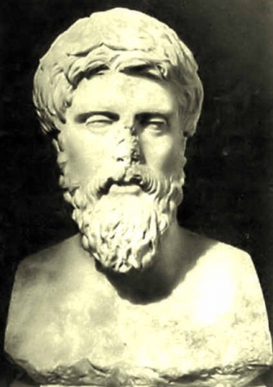
Я думаю, что в то время не было ни народа, ни города, ни человека, до которого не дошло бы имя Александра.
Плутарх

Slide 3
Тема:
Александр Македонский и его завоевания

Slide 4
План урока:
Пелопоннесская война
Личность Александра Македонского
Походы Александра Македонского
Империя Александра

Slide 5
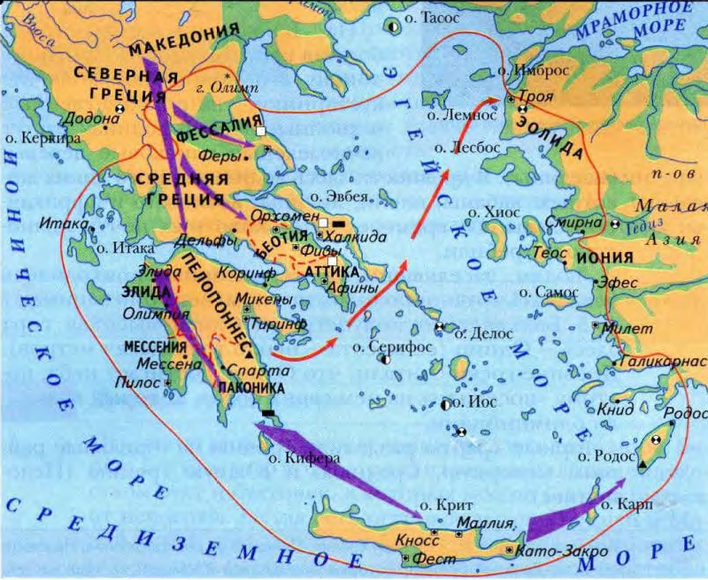
Древняя Греция

Slide 6
Пункт «Ослабление Греции»
Что послужило причинами
ослабления Греции?

Slide 7
431-404 гг. до н.э. –
Пелопоннесская война (между Афинами и Спартой).

Slide 8
Древняя Греция

Slide 9
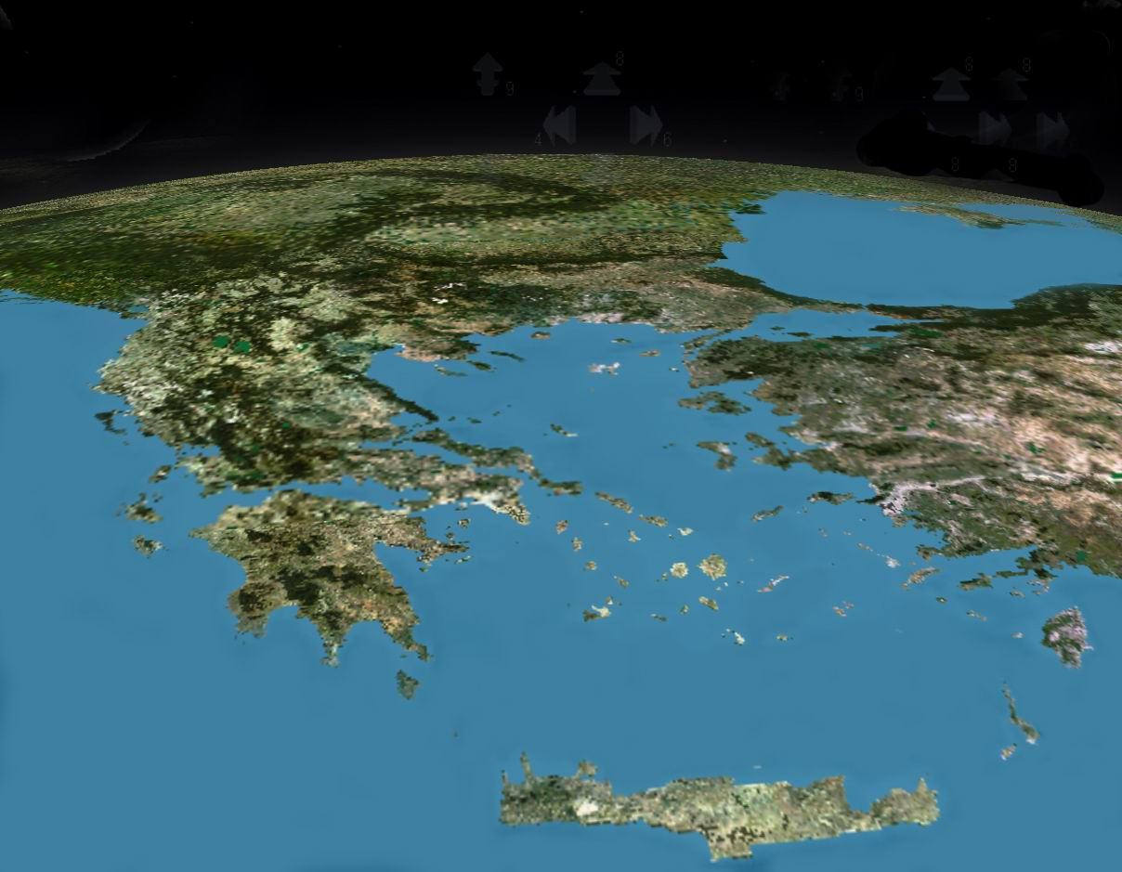
МАКЕДОНИЯ
Страна в центральной части Балканского полуострова.

Slide 10
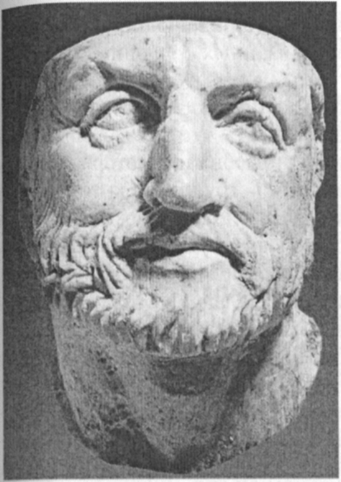
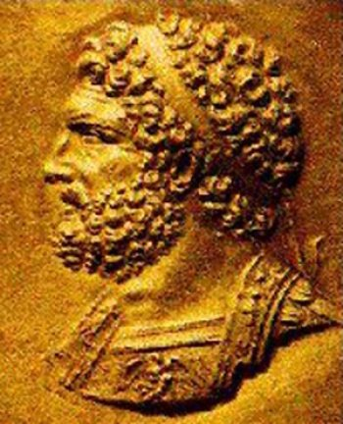
359 г. до н.э. – царем Македонии становится Филипп II Македонский

Slide 11
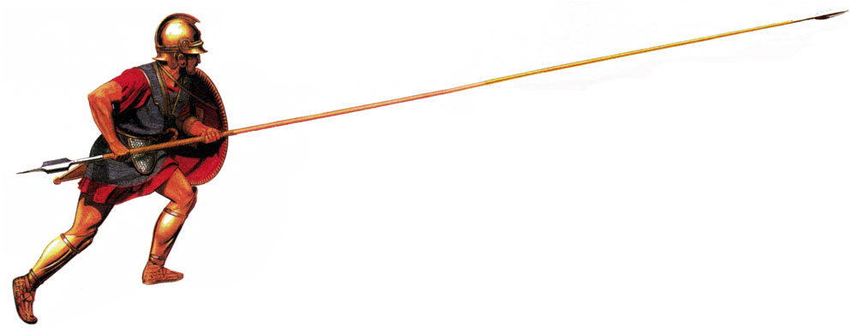
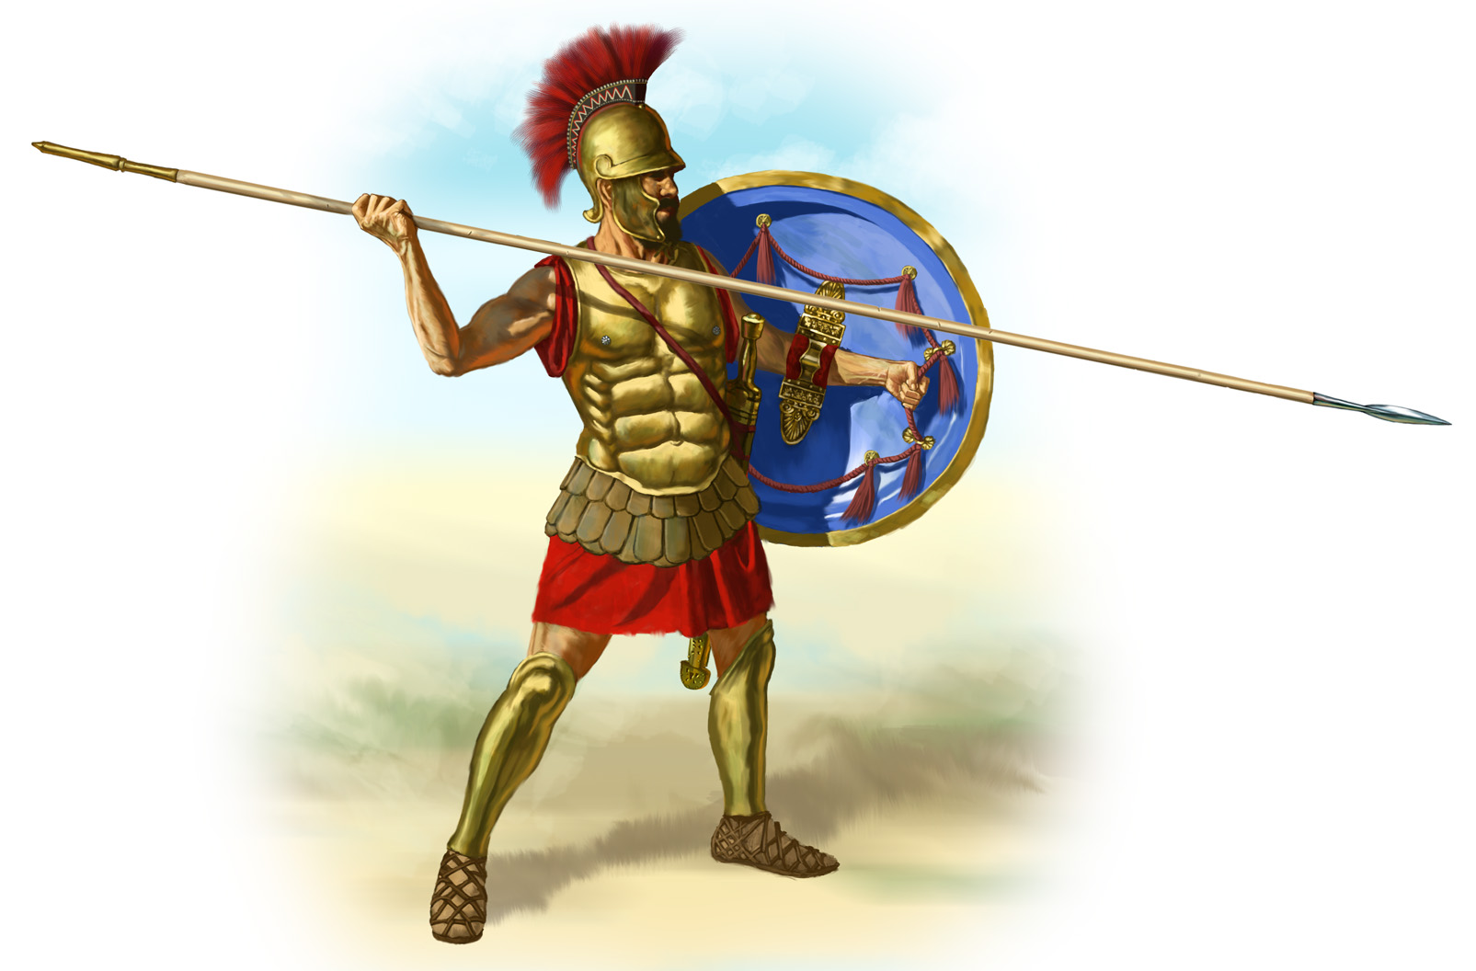
Македонский воин
Греческий воин

Slide 12
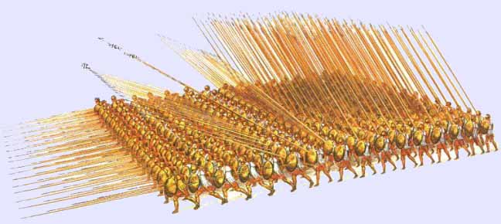
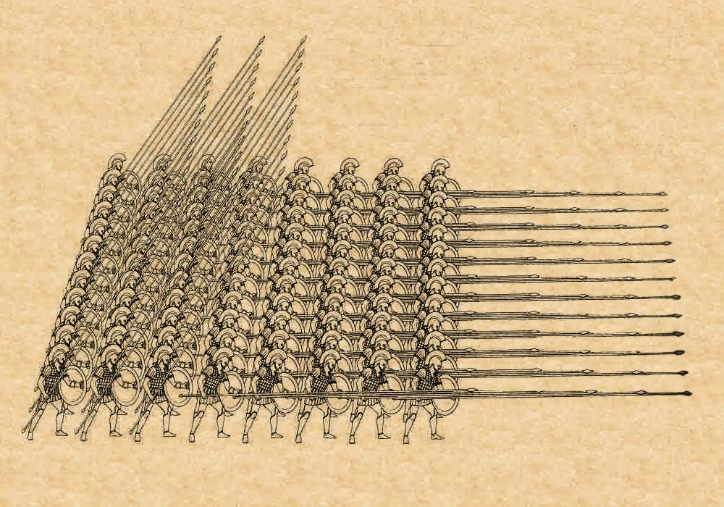
Македонская фаланга

Slide 13
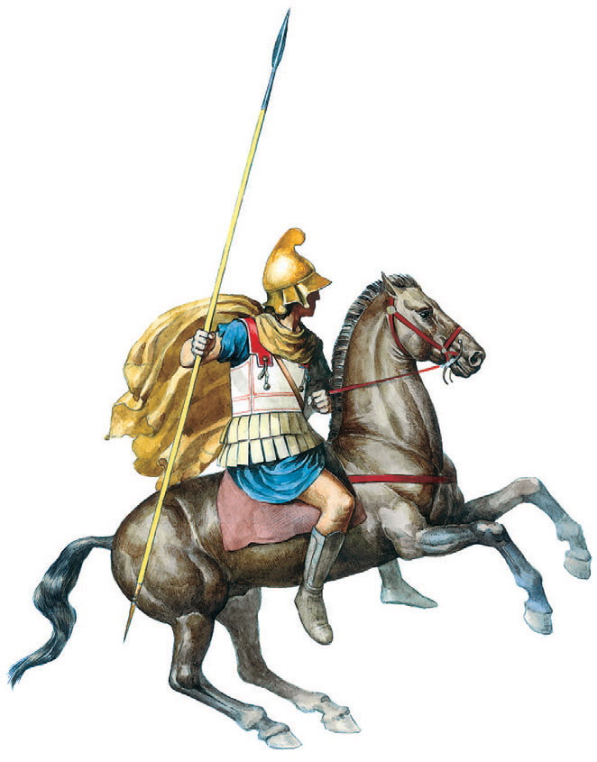
Македонская тяжелая конница
Конница делилась на тяжелую и легкую

Slide 14
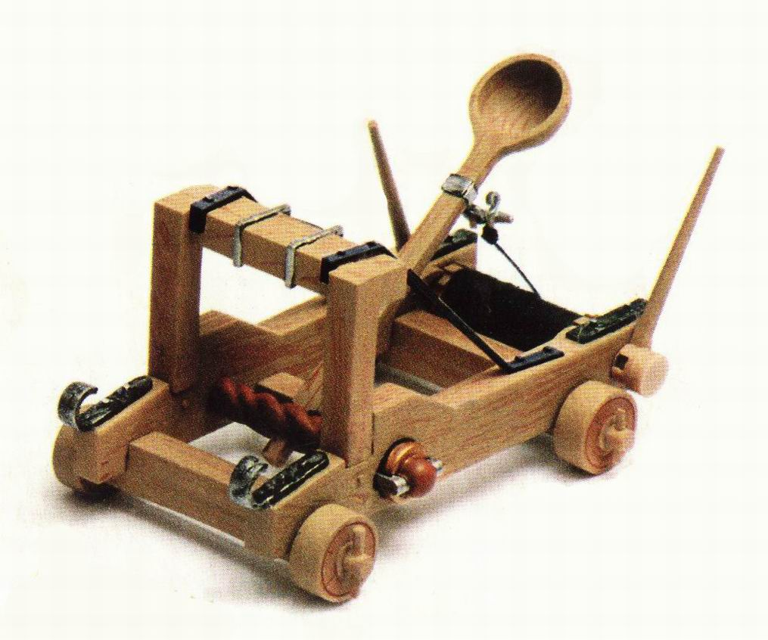

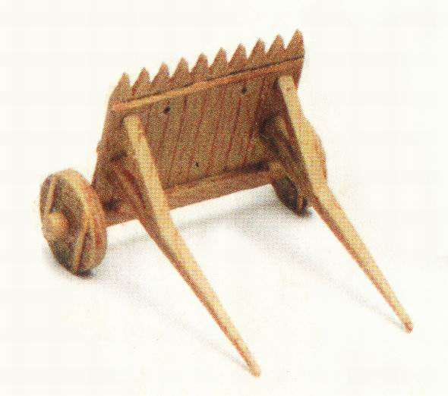
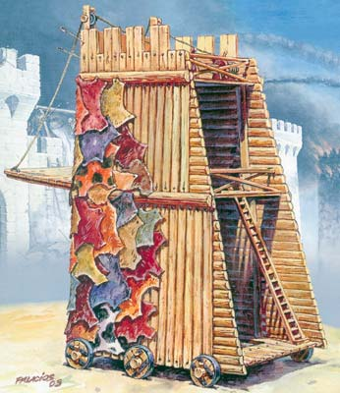
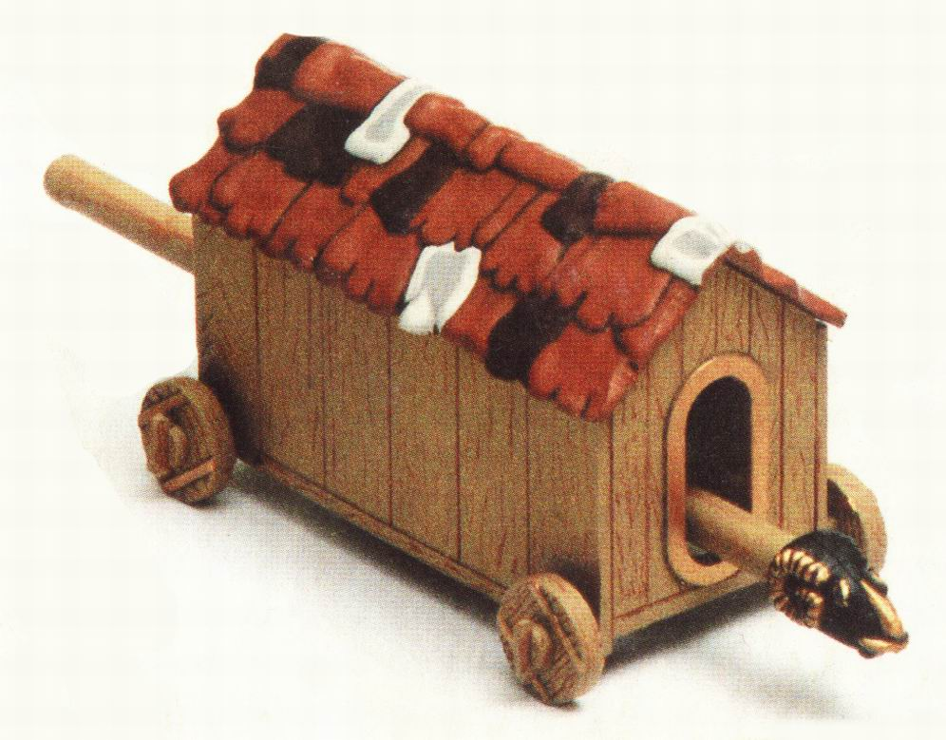
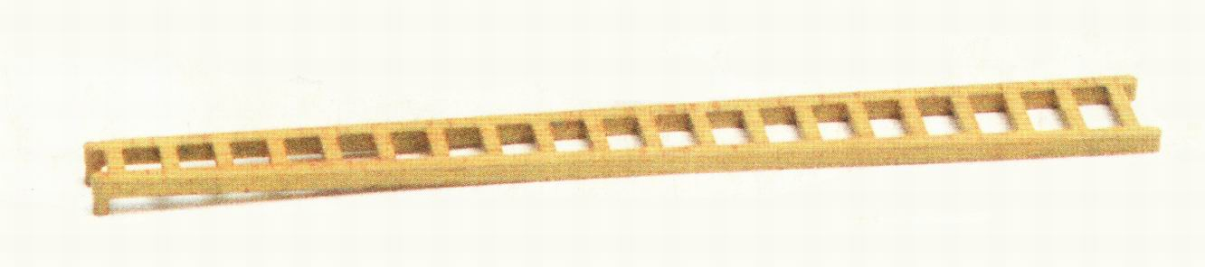
ОСАДНЫЕ ОРУДИЯ
Катапульта
Щит
Осадная башня
Таран
Штурмовая лестница

Slide 15
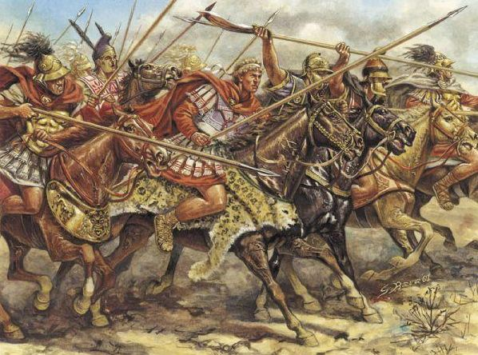
338 году до н.э. – битва около города Херонея в Беотии
(между Грецией и Македонией)

Slide 16
Древняя Греция

Slide 17
Один древний грек сказал:
«Вместе с телами павших при Херонее была зарыта и свобода греков»
Объясните смысл данного высказывания?

Slide 18
ПОЧЕМУ?
В 5-м веке до н.э. грекам удалось отстоять свою независимость в борьбе с персами, а через 150 лет Эллада оказалась под властью Македонии?

Slide 19
Конгресс в Коринфе:
Греция признает власть македонского царя
Провозглашён мир меду полисами
Принято решение о начале воны с Персией

Slide 20
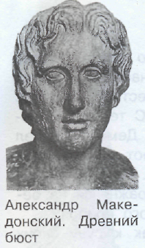
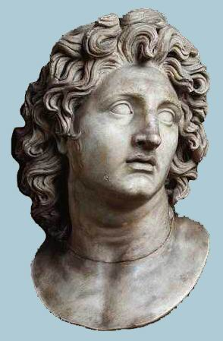
336 г. до н.э.- Александр становится царем Македонии

Slide 21
Завоевания Александра Македонского
Дата | Событие | Результат

Slide 22
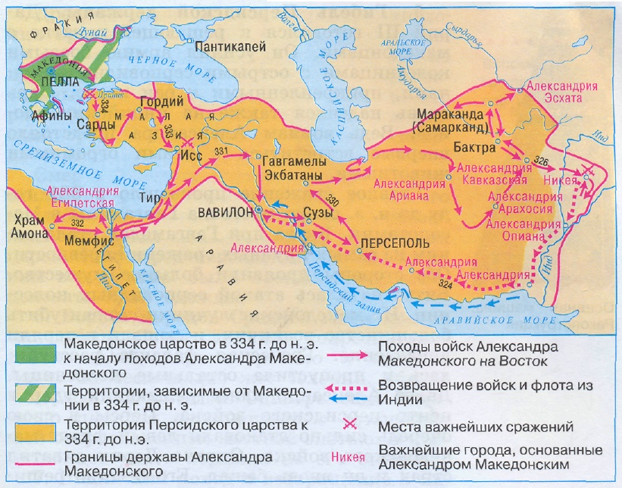
Граник
Гидаспа

Slide 23
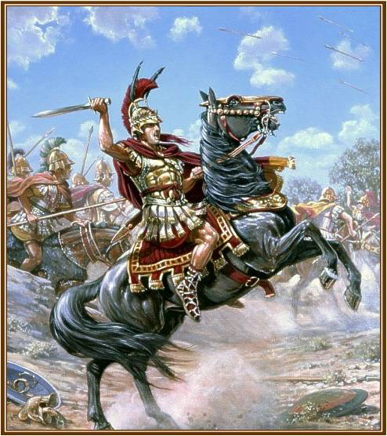
334 год до н.э. – битва у реки Граник

Slide 24
Граник
Гидаспа

Slide 25
Дата | Событие | Результат
334 г до н.э. | Битва при Гранике | Открыт путь в Малую Азию

Slide 26
Граник
Гидаспа

Slide 27
Дата | Событие | Результат
334 г до н.э. | Битва при Гранике | Победа войск Александра Македонского над персами. Победа Александра, открыла путь в Малую Азию.
333 г. до н.э. | Битва при Иссе | Победа Александра над Дарием III.

Slide 28
Граник
Гидаспа

Slide 29
Дата | Событие | Результат
334 г до н.э. | Битва при Гранике | Победа войск Александра Македонского над персами. Победа Александра, открыла путь в Малую Азию.
333 г. до н.э. | Битва при Иссе | Победа Александра над Дарием III.
332 г. до н. э. | Осада города Тир | победа Александра Македонского.

Slide 30
Граник
Гидаспа

Slide 31
Граник
Гидаспа

Slide 32
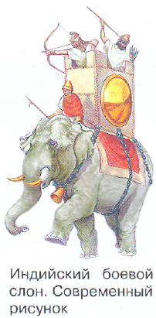
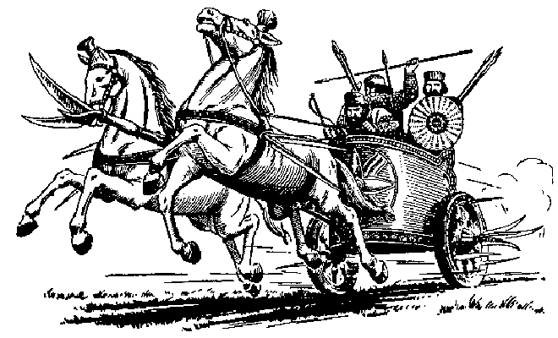
Боевой слон
Персидская колесница

Slide 33
Дата | Событие | Результат
334 г до н.э. | Битва при Гранике | Победа войск Александра Македонского над персами. Победа Александра, открыла путь в Малую Азию.
333 г. до н.э. | Битва при Иссе | Победа Александра над Дарием III.
332 г. до н. э. | Осада города Тир | победа Александра Македонского.
1 октября 331 г. до н. э. | Битва при Гавгамелах | Персидское царство перестало существовать

Slide 34
Дата | Событие | Результат
334 г до н.э. | Битва при Гранике | Победа войск Александра Македонского над персами. Победа Александра, открыла путь в Малую Азию.
333 г. до н.э. | Битва при Иссе | Победа Александра над Дарием III.
332 г. до н. э. | Осада города Тир | победа Александра Македонского.
1 октября 331 г. до н. э. | Битва при Гавгамелах | Разгром главных сил Персии, бегство и смерть Дария III. Персидское царство перестало существовать
330-326 г. до н.э. | Походы Александра в Среднюю Азию | Захват обширных территорий.

Slide 35
Граник
Гидаспа

Slide 36
Дата | Событие | Результат
334 г до н.э. | Битва при Гранике | Победа войск Александра Македонского над персами. Победа Александра, открыла путь в Малую Азию.
333 г. до н.э. | Битва при Иссе | Победа Александра над Дарием III.
332 г. до н. э. | Осада города Тир | победа Александра Македонского.
1 октября 331 г. до н. э. | Битва при Гавгамелах | Разгром главных сил Персии, бегство и смерть Дария III. Персидское царство перестало существовать
330-326 г. до н.э. | Походы Александра в Среднюю Азию | Захват обширных территорий.
326 г. до н. э. | Битва при Гидаспе | Победа Александра, отказ солдат воевать дальше

Slide 37
Почему солдаты не захотели идти дальше?
1)Продвижение по Индии было опасно:
нужно было продвигаться сквозь джунгли;
могли напасть местные племена.
2) Воины устали от похода - шел 8 год с тех пор, как они покинули свои дома.

Slide 38
Дата | Событие | Результат
334 г до н.э. | Битва при Гранике | Победа войск Александра Македонского над персами. Победа Александра, открыла путь в Малую Азию.
333 г. до н.э. | Битва при Иссе | Победа Александра над Дарием III.
332 г. до н. э. | Осада города Тир | победа Александра Македонского.
1 октября 331 г. до н. э. | Битва при Гавгамелах | Разгром главных сил Персии, бегство и смерть Дария III. Персидское царство перестало существовать
330-326 г. до н.э. | Походы Александра в Среднюю Азию | Захват обширных территорий.
326 г. до н. э. | Битва при Гидаспе | Победа Александра, отказ солдат воевать дальше
324 г. до н. э. | Завершение похода | Александр не осуществил идею мирового господства.

Slide 39
Граник
Гидаспа

Slide 40
Как мы можем назвать государство, созданное Александром Македонским?

Slide 41
Империя - это держава, объединяющая разные страны и народы.

Slide 42
Дата | Событие | Результат
334 г до н.э. | Битва при Гранике | Победа войск Александра Македонского над персами. Победа Александра, открыла путь в Малую Азию.
333 г. до н.э. | Битва при Иссе | Победа Александра над Дарием III.
332 г. до н. э. | Осада города Тир | победа Александра Македонского.
1 октября 331 г. до н. э. | Битва при Гавгамелах | Разгром главных сил Персии, бегство и смерть Дария III. Персидское царство перестало существовать
330-326 г. до н.э. | Походы Александра в Среднюю Азию | Захват обширных территорий.
326 г. до н. э. | Битва при Гидаспе | Победа Александра, отказ солдат воевать дальше
324 г. до н. э. | Завершение похода | Александр не осуществил идею мирового господства.
323 г. до н. э. | Смерть Александра | Распад империи

